Slide 1
Graph Neural Network-Based Anomaly Detection in Multivariate Time Series
오정렬

Slide 2
Introduction
Inter-sensor relationship과 sensor의 특징을 사용해 sensor의 time series anomaly prediction을 한다.
Sensor-sensor relationship을 사용하기 위해 그래프를 사용하고, GAT(Graph Attention Network)을 변형해 사용한다. Graph 구조는 learned.
Calling, GDN

Slide 3
GDN-Proposed Framework
Sensor Embedding: sensor 각각의 characteristic을 embedding vector로 표현.
Graph Structure Learning: Graph edge is learned. 즉 그래프 정보는 주어지지 않는다.
Graph Attention-Based Forecasting: forecast future values of each sensor. Graph attention.
Graph Deviation Scoring

Slide 4

Train data
s_{train}^{(t)} = [data of sensor 1, data of sensor 2, … data of sensor N] (data at time t)
N개의 sensor가 있고, 총 T_{train}개의 time tick이 존재한다. time t에서의 sensor 하나의 측정 data는 스칼라다.

Slide 5
1. Sensor Embedding
Sensor들은 각각 특징적이기 때문에(Ex) water pressure sensor, flow rate sensor), 이 sensor의 개별특징을 녹여내야 한다. Using embedding vector.
Sensor i 의 embedding vector v_{i} 는 size d 의 vector.
이들은 initialized randomly, and trained.
v_{i}가 sensor i의 특징을 대표하기 때문에, 유사한 embedding vector을 지닌 sensor은, 두 sensor이 비슷하다는 semantic을 가진다.

Slide 6
2. Graph Structure Learning
이제 v로 나타낸 sensor들의 relationship을 배울 차례이다. 이를 위해 directed graph를 사용한다.
Node(sensor) 2의 behavior이 node 1의 behavior 의해 영향을 받는다면, node 1에서 2로 directed edge가 생기게 된다.
Graph 구조에 대한 사전지식(prior knowledge)가 있을 수 있다. Sensor i의 parent candidate node의 index set을 C_{i}라고 하자. prior knowledge가 없으면 node i 에 대해 C_{i}가 자신을 제외한 모든 노드 이지만, prior knowledge가 있으면 이를 바탕으로 C_{i}에서 필요 없는 노드를 제거한 채로 시작할 수 있다. ex)system의 다른 part의 센서들은 서로 연관이 거의 없을 수 있음
Node 1
influence
Node 2

Slide 7
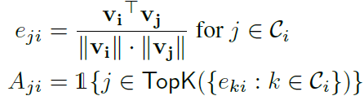
2. Graph Structure Learning-cont.
이 j∈C_{i} 인 v_{j}와 v_{i}의 cosine similiarity를 계산하고, 이 중 top k개를 뽑을 수 있다. TopK for v_{i}.
이 TopK가, node i에게 directed edge를 가지는 node i의 neighbor 이다. 이를 adjacency matrix A로 나타내면 된다.
Node j
influence
Node i

Slide 8

3. Graph Attention-Based Forecasting
At time t, model input x^{(t)}. size Nxw
s^{(t)}는 size N의, data of N sensors at time t.
x^{(t)}는 즉 past w개의 data. Past w개의 data를 봐서 shat^{(t)}를 predict하는 것이 목적.
sliding window size w

Slide 9
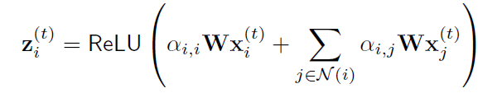
3-1. Feature Extractor
Node의 neighbor들을 사용하여, node의 feature extract. Node의 embedding vector로 characteristic을 capture 했었다. sensor의 embedding vector와, neighbor sensors, past w개의 data를 사용해서, time t 에서의 node i를 z_{i}^{t}로 represent하자. 즉 같은 node여도, t마다 represent가 달라진다.
x_{i}^{(t)}: size w. past w sensor data of node i.
W: size dxw. Linear transformation for x_{i}^{(t)}.
Wx_{i}^{(t)} : size d가 된다.
α: attention coefficient, of Graph Attention Network(GAN)
N(i)은 node i의 neighbor.

Slide 10
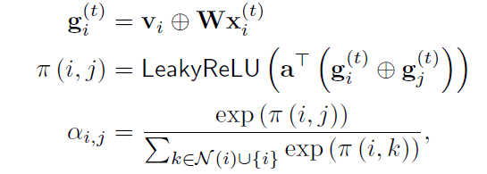
α (attention coeffiecient)
g_{i}^{(t)} = [v_{i} | Wx_{i}^{(t)}] size 2d v_{i}를 concat해 사용한다는 점에서, 기존 GAT와 다르다.
π(i,j) = LeakyRelu(aT[g_{i}^{(t)}|g_{j}^{(t)}])
α_{ij} = softmax(π(i,j)) α와 π 는 기존 GAT와 동일.

Slide 11
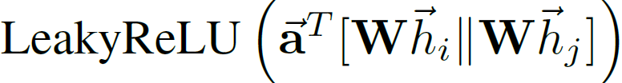


GAT (참고) Veličković, Petar, et al. "Graph attention networks." arXiv preprint arXiv:1710.10903 (2017).
single GAT layer: input h=[h₁,h₂,..,h_{N}]. size NxF. N nodes, one node has F features. output h’=[h’₁,h’₂,..,h’_{N}]. NxF’. F’ features.
apply linear transformation to each node. Wh_{i}. W는 size F’xF 의 trained weight.
attention coefficient e_{ij} = a는 size 2F’의, trained vector. ||는 concat
normalize e_{ij} using softmax
이렇게, 각 edge의 attention coefficient α_{ij}를 얻었으니, node i의 neighbor들과 해당 attention coefficient value α를 aggregate하여, h_{i}’를 얻는다.

Slide 12

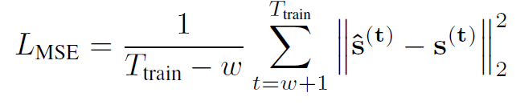
3-2. Output layer. 최종 forecast.
time t에서의 node 를 z_{i}^{(t)}로 얻었다. 이제 최종 forecast를 하자.
z_{i}^{(t)}와, v_{i}의 elementwise product를 사용.
loss function: mse. shat^{(t)} 은 w개의 past data를 사용하기에 time tick w+1부터 정의된다.

Slide 13



4. Graph Deviation Scoring
error value of sensor i at time t
normalize this used median and IQR instead of mean and standard deviation, as they are more robust against anomalies.
IQR is defined as the difference between the 1st and 3rd quartiles of a distribution or set of values, and is a robust measure of the distribution’s spread.
time t의, 모든 sensor에 대해서 overall anomalousness A(t)를 구한다.
validate data set의 maxA(t)를 threshold로 삼고, test set에서 A(t)가 이 threshold 보다 크다면, 이 t에서 anomaly를 predict하게 된다. note that, anomaly가 발생하는 time t만 찾았다. 이 중 어떤 sensor인지는 아직 모른다.

Slide 14
Training
Adam optimizer with learning rate 10^{-3,} β_{1,} β₂ = 0.9, 0.99
50 epochs and use early stopping with patience of 10.
embedding vectors with length of 128(64), k with 30(15) and hidden layers of 128(64) neurons for the WADI (SWaT) dataset
sliding window size w as 5
학습 전체 과정을 살펴보면, time t에서 NxW의 input x^{(t)}으로 attention-based forecast를 하여 shat^{(t)}를 구하고, label s^{(t)}와 비교해 loss function을 구하고, 이를 사용해 각 embedding vector v_{i}와, attention 에서의 a를 ADAM optimizer로 학습한다.

Slide 15
감사합니다.

Slide 16
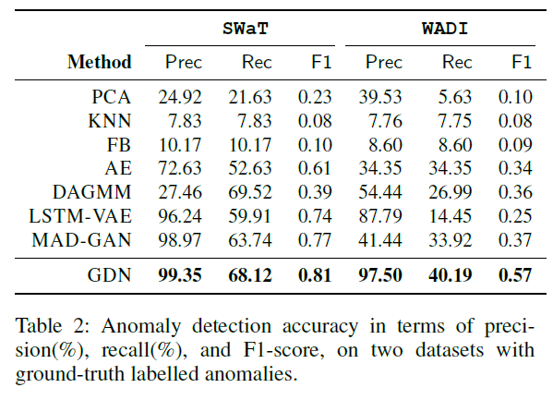
Experiment RQ1. Accuracy
GDN이 baseline methods에 비해 성능이 우수함을 알 수 있다.

Slide 17
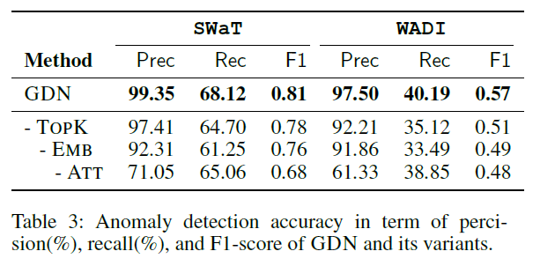
Experiment RQ2. Ablation
GDN의 각 component가 performance에 기여하는 부분을 확인
learned graph를, static complete graph로 바꾸어봤더니, performance 하락. (-TopK)
attention mechanism 에서 sensor embedding을 제거하였더니, 성능 저하. (-EMB)
attention mechanism을 없애도 성능 저하. (-ATT)
Therefore, learned graph structure, sensor embedding, attention mechanism all contribute to accuracy.

Slide 18
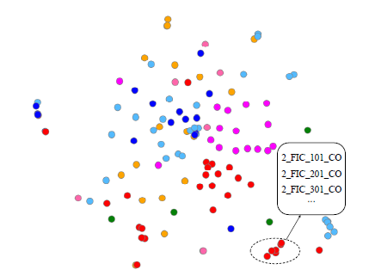
Experiment RQ3. Interpretability of Model
sensor emebdding vector들을 t-SNE로 visualize 한 결과이다. 색은 sensor의 종류이다.
이렇게 학습한 embedding vector을 visualize 해서, 비슷하게 동작하는 sensor들을 한 눈에 볼 수 있다.

Slide 19
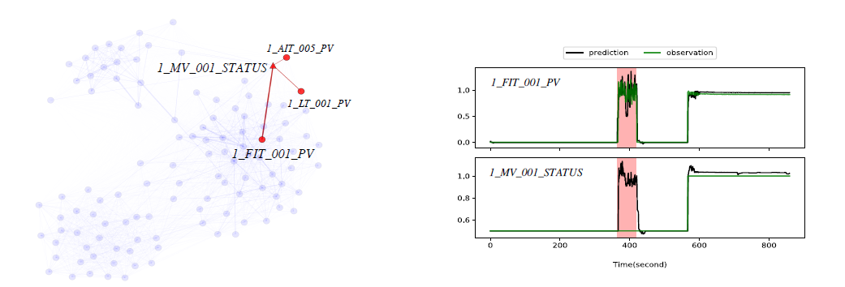
Experiment RQ4. Localizing Anomalies
왼쪽은 graph를 Force-directed graph layout으로 그린 것.
anomaly score이 가장 높은 1_MV_001_STATUS sensor을 red triangle로 찾고, 그 sensor의 neighbor 중 attention weight이 가장 높은 다른 sensor 3개를 red circle로 찾았다. faulty sensor 1_MV_001_STATUS 와 관련성이 높아서 이들도 faulty할 수 있기 때문.
실제로 MV_001_STATUS의 prediction과 observation을 비교하여 차이를 확인할 수 있다.

